Slide 1
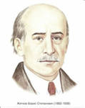
Урок литературного чтения
Б.С.Житков « Как я ловил человечков»

Slide 2
Разогреем речевой аппарат!
1.Разогреем мышцы.
2.Почистим зубки.
3.Поиграем в футбол.
4.Побелим потолочки.
5.Оближем сладкое варенье.
6.Сдуем пылинку с носа.
7.Проскачем на лошадке.

Slide 3
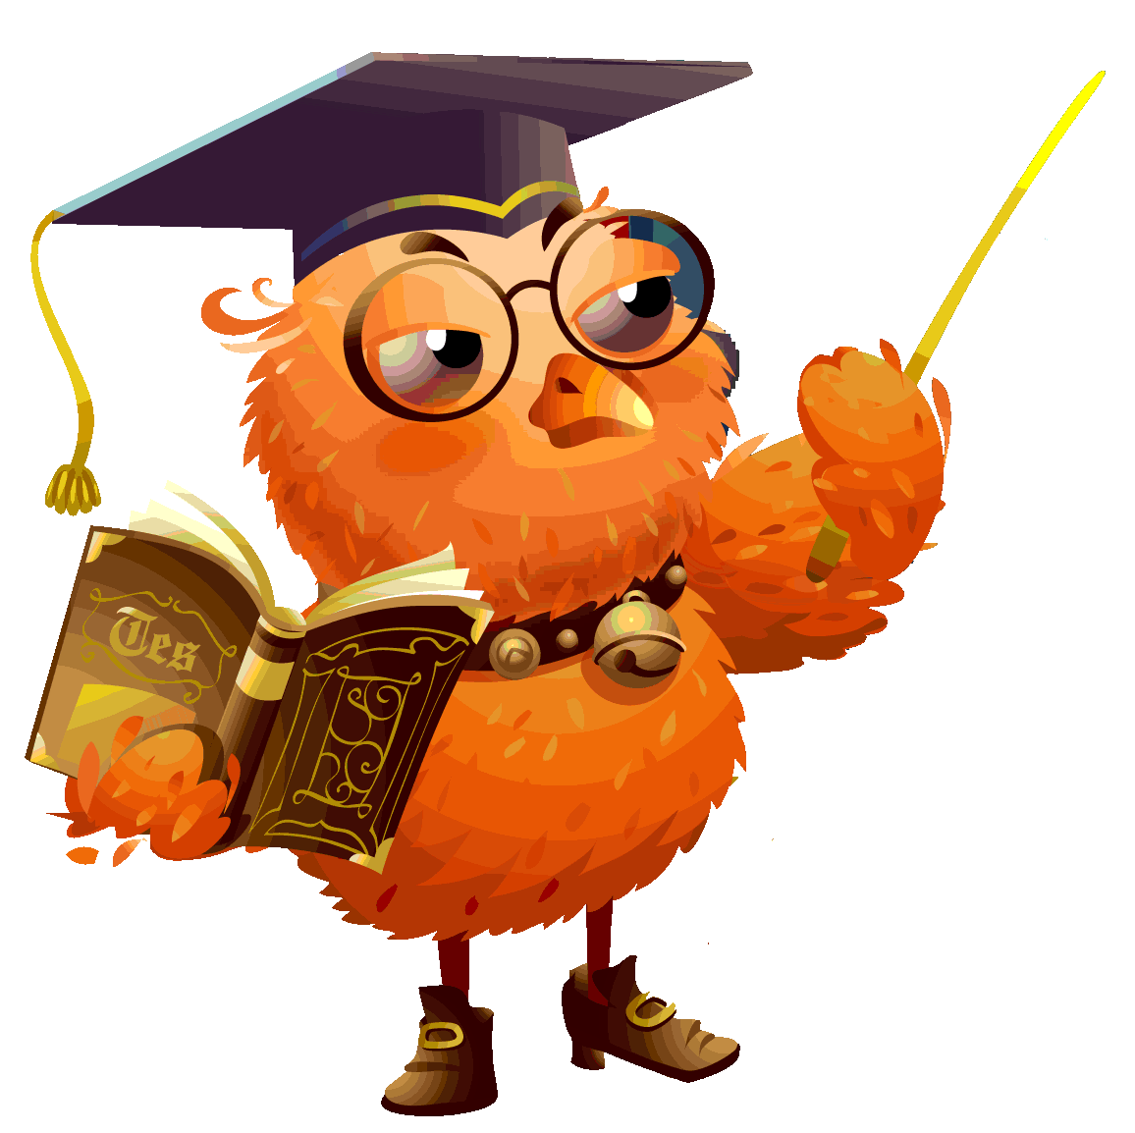
Чистоговорка
Кто хочет разговаривать?
Мы будем разговаривать.
Тот должен выговаривать!
Мы будем выговаривать.
Всё правильно и внятно!
Всё правильно и внятно,
Чтоб было всем понятно!

Slide 4
Произнеси .
На одном дыхании-аоуыиэеяёю.
На вдохе-аоуыиэюяёе.
На выдохе-аоеёюуыиэя.

Slide 5
Прочитайте по очереди.
Утром рано просыпайся,
Хорошенько умывайся,
Чтобы в школе не зевать,
Носом парту не клевать.
Одевайся аккуратно,
Чтоб смотреть было приятно.
Одежду сам погладь, проверь,
Ты большой уже теперь.

Slide 6
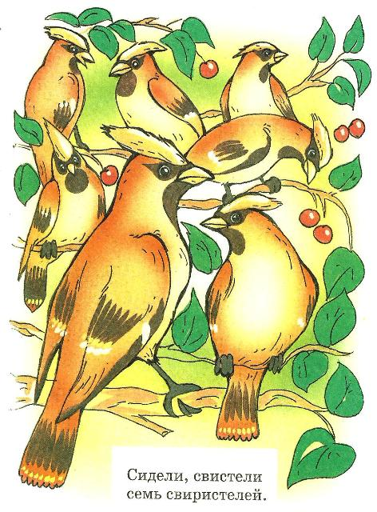
Сидели, свистели
Семь свиристелей.

Slide 7
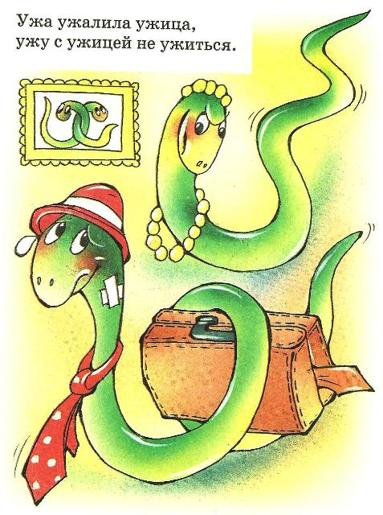
Ужа ужалила ужица,
ужу с ужицей не ужится.

Slide 8
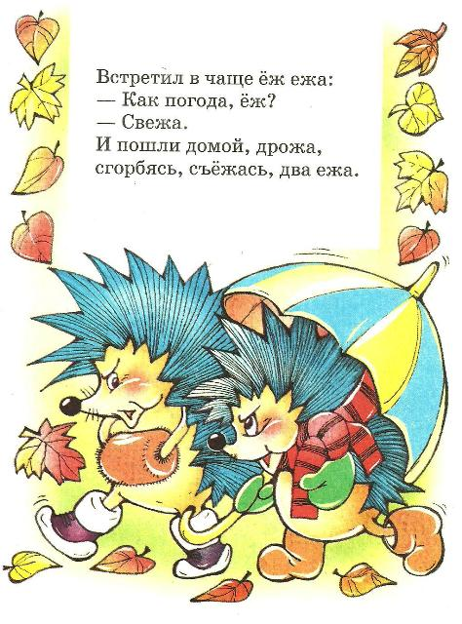
Встретил в чаще ёж ежа:
Как погода, ёж?
Свежа.
И пошли домой, дрожа,
Сгорбясь, съёжась, два ежа.

Slide 9
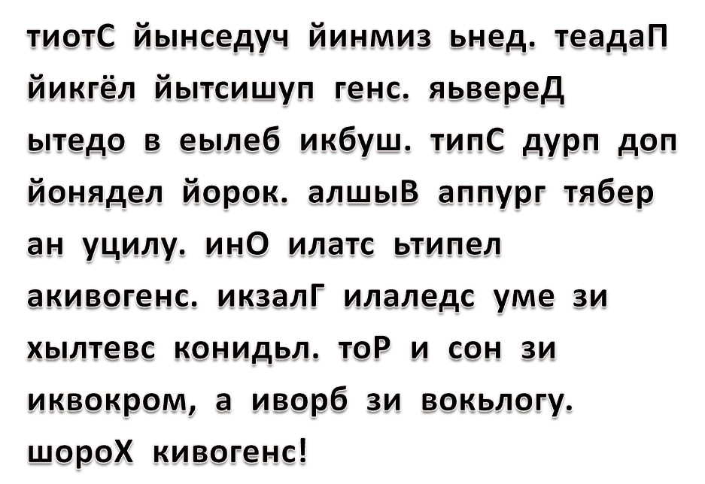
Зимний день
ПРОВЕРКА

Slide 10
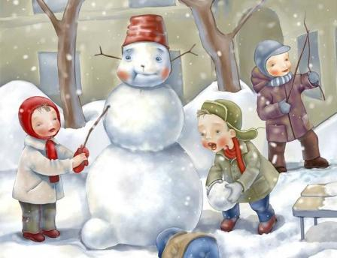
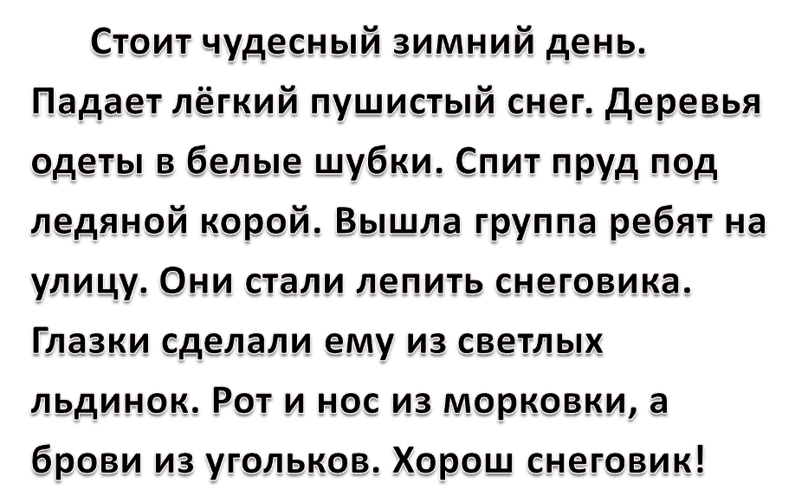
Зимний день

Slide 11
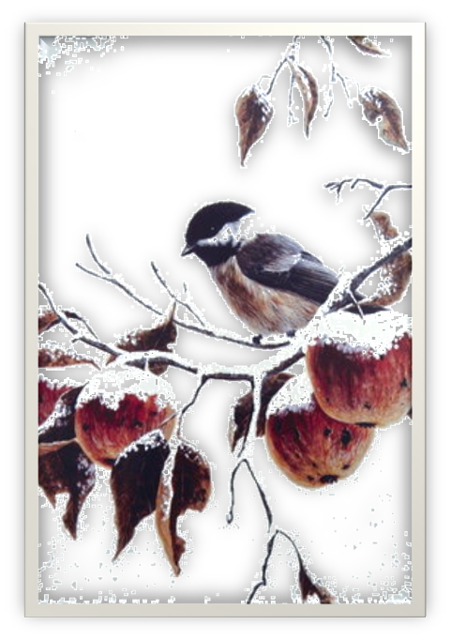
Майский снег
Снег идёт! Удивляются дети: "К нам зима Воротилась Опять?" Это просто На яблоне Ветер Хочет все лепестки Сосчитать.
(В.Приходько)

